Slide 1
Java para no programadores
Clase 2

Slide 2
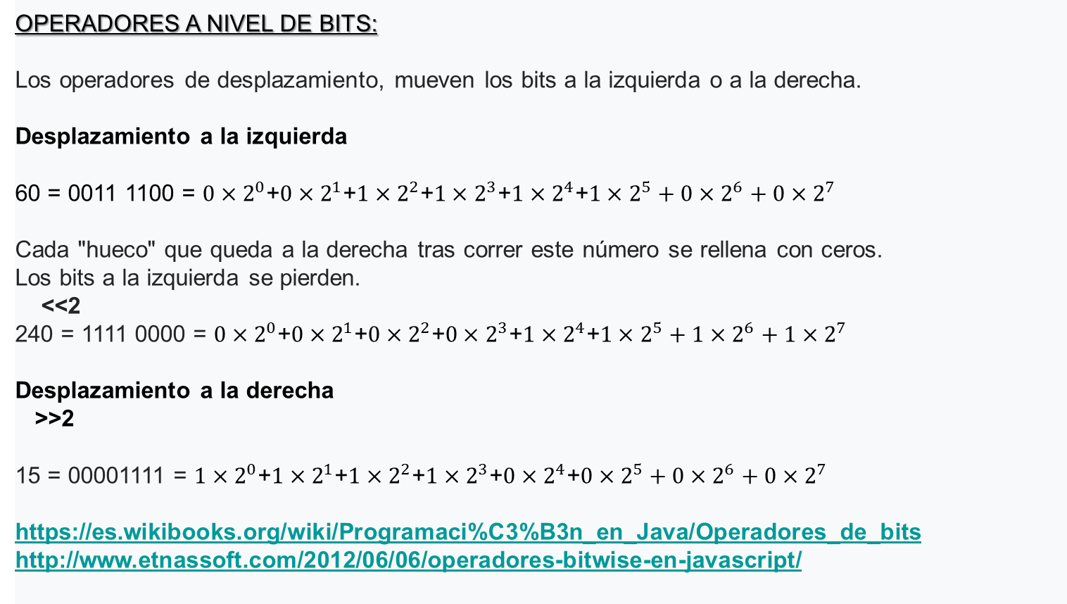
Java para no programadores
OPERADORES A NIVEL DE BITS:
Los operadores de desplazamiento, mueven los bits a la izquierda o a la derecha.
Desplazamiento a la izquierda
60 = 0011 1100 = $0×2^{0}$+$0×2^{1}$+$1×2^{2}$+$1×2^{3}$+$1×2^{4}$+$1×2^{5}+0×2^{6}+0×2^{7}$
Cada "hueco" que queda a la derecha tras correr este número se rellena con ceros.
Los bits a la izquierda se pierden.
<<2
240 = 1111 0000 = $0×2^{0}$+$0×2^{1}$+$0×2^{2}$+$0×2^{3}$+$1×2^{4}$+$1×2^{5}+1×2^{6}+1×2^{7}$
Desplazamiento a la derecha
>>2
15 = 00001111 = $1×2^{0}$+$1×2^{1}$+$1×2^{2}$+$1×2^{3}$+$0×2^{4}$+$0×2^{5}+0×2^{6}+0×2^{7}$
https://es.wikibooks.org/wiki/Programaci%C3%B3n_en_Java/Operadores_de_bits
http://www.etnassoft.com/2012/06/06/operadores-bitwise-en-javascript/

Slide 3
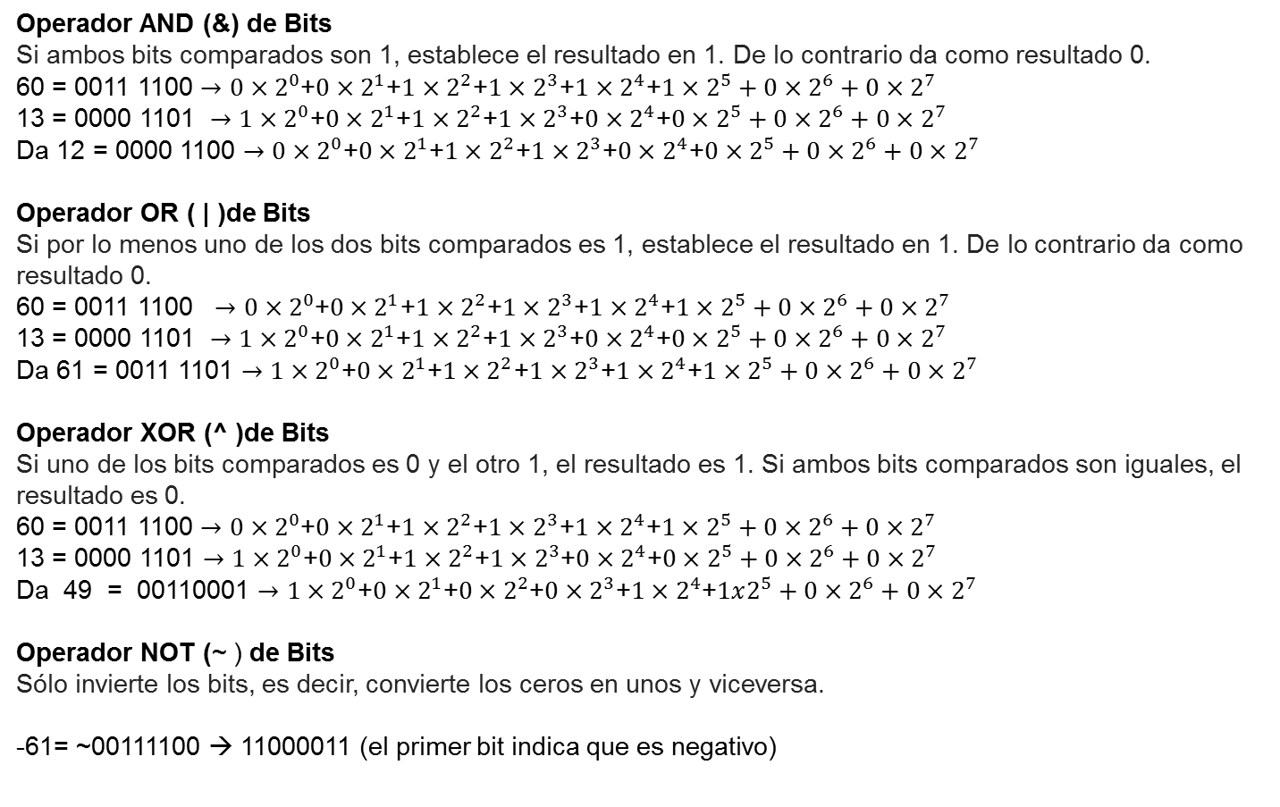
Java para no programadores
Operador AND (&) de Bits
Si ambos bits comparados son 1, establece el resultado en 1. De lo contrario da como resultado 0.
60 = 0011 1100 $→0×2^{0}$+$0×2^{1}$+$1×2^{2}$+$1×2^{3}$+$1×2^{4}$+$1×2^{5}+0×2^{6}+0×2^{7}$
13 = 0000 1101 $→1×2^{0}$+$0×2^{1}$+$1×2^{2}$+$1×2^{3}$+$0×2^{4}$+$0×2^{5}+0×2^{6}+0×2^{7}$
Da 12 = 0000 1100 $→0×2^{0}$+$0×2^{1}$+$1×2^{2}$+$1×2^{3}$+$0×2^{4}$+$0×2^{5}+0×2^{6}+0×2^{7}$
Operador OR ( | )de Bits
Si por lo menos uno de los dos bits comparados es 1, establece el resultado en 1. De lo contrario da como resultado 0.
60 = 0011 1100 $→0×2^{0}$+$0×2^{1}$+$1×2^{2}$+$1×2^{3}$+$1×2^{4}$+$1×2^{5}+0×2^{6}+0×2^{7}$
13 = 0000 1101 $→1×2^{0}$+$0×2^{1}$+$1×2^{2}$+$1×2^{3}$+$0×2^{4}$+$0×2^{5}+0×2^{6}+0×2^{7}$
Da 61 = 0011 1101 $→1×2^{0}$+$0×2^{1}$+$1×2^{2}$+$1×2^{3}$+$1×2^{4}$+$1×2^{5}+0×2^{6}+0×2^{7}$
Operador XOR (^ )de Bits
Si uno de los bits comparados es 0 y el otro 1, el resultado es 1. Si ambos bits comparados son iguales, el resultado es 0.
60 = 0011 1100 $→0×2^{0}$+$0×2^{1}$+$1×2^{2}$+$1×2^{3}$+$1×2^{4}$+$1×2^{5}+0×2^{6}+0×2^{7}$
13 = 0000 1101 $→1×2^{0}\text{+}0×2^{1}\text{+}1×2^{2}\text{+}1×2^{3}\text{+}0×2^{4}\text{+}0×2^{5}+0×2^{6}+0×2^{7}$
Da 49 = 00110001 $→1×2^{0}\text{+}0×2^{1}\text{+}0×2^{2}\text{+}0×2^{3}\text{+}1×2^{4}\text{+}1x2^{5}+0×2^{6}+0×2^{7}$
Operador NOT (~ ) de Bits
Sólo invierte los bits, es decir, convierte los ceros en unos y viceversa.
-61= ~00111100 → 11000011 (el primer bit indica que es negativo)

Slide 4
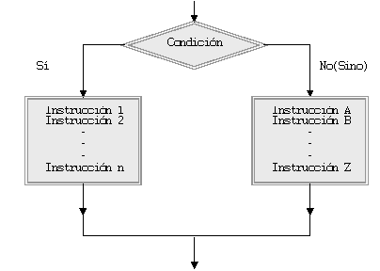
Java para no programadores
La sentencia IF:
if (condición) {
instrucciones
} else {
instrucciones
}

Slide 5
Java para no programadores
//if sencillo
if ( admitido == true) { System.out.println ("Se ha admitido el valor"); }
//if else sencillo
if ( admitido == true) {
System.out.println ("Se ha admitido el valor");
} else {
System.out.println ("No se ha admitido el valor");
}
//if con else if y cláusula final else
if (DesplazamientoX == 0 && DesplazamientoY == 1) {
System.out.println ("Se procede a bajar el personaje 1 posición");
}
else if (DesplazamientoX == 1 && DesplazamientoY == 0) {
System.out.println ("Se procede a mover el personaje 1 posición a la derecha"); }
else if (DesplazamientoX == -1 && DesplazamientoY == 0) {
System.out.println ("Se procede a mover el personaje 1 posición a la izquierda");
}
else {
System.out.println ("Los valores no son válidos");
}

Slide 6
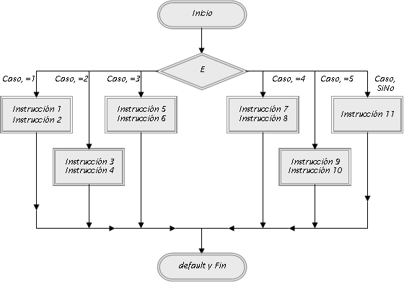
Java para no programadores
La sentencia switch:

Slide 7
Java para no programadores
Su principal característica es que permite establecer muchas opciones según el valor de una variable (o expresión).
A diferencia de la sentencia IF que solo hay dos opciones (Verdadero – Falso).
Forma de uso:
switch (expresion)
{
case valor1: sentencias1; break;
case valor2: sentencias2; break;
case valor3: sentencias3; break;
default: sentencias4;
}
Los valores no comprendidos en ninguna sentencia case se pueden gestionar en el default
Si no está el break, se ejecutan todas las sentencias case a continuación

Slide 8
Java para no programadores
EJEMPLO:
public void dimeSiEdadEsCritica() {
switch (edad) {
case 0:
System.out.println ("Acaba de nacer hace poco. No ha cumplido el año");
break;
case 18: System.out.println ("Está justo en la mayoría de edad"); break;
case 65: System.out.println ("Está en la edad de jubilación"); break;
default: System.out.println ("La edad no es crítica"); break;
}
}
Binarios, parte2, bisiesto, switch, condicional

Slide 9
Java para no programadores
Algunos ejercicios!
Dado el siguiente código:
int nro1 = 100, nro2 = 500, nro3 = 250;
Informar cual de los tres números es mayor
Dado el siguiente código:
int a = 10, b=-2, c=5; // hay 2 números positivos y 1 negativo
Informar la multiplicación de los dos números positivos

